Slide 1

Хочете знати та вміти більше?
Тоді ви потрапили куди потрібно!
Запрошує студентів IV-VI курсу
на БЕЗКОШТОВНИЙ КУРС:
“Анатомо-фізіологічні особливості періорбікулярної зони в контексті індустрії краси”

Slide 2
Для кого цікавий цей курс?
Цей курс дає глибинні знання з анатомії, гістології та фізіології періорбікулярної зони
Розуміння про фізіологічне старіння
Ознайомлення із сучасними методами та методиками покращання зовнішнього вигляду та омолодження в ділянці періорбікулярної зони
Курс буде корисний всім, хто в майбутньому мріє бути пластичним хірургом, офтальмологом, косметологом, дерматологом та для всіх, хто хоче знати більше про сучасну індустрію краси

Slide 3
Переваги курсу
Навчання в малих групах
Отримання теоретичних та практичних знань щодо стану періорбікулярної зони в нормі та патології , види та обгрунтування сучасних втручань щодо покращання зовнішнього вигляду періорбікулярої зони
Відпрацювання практичних навичок проведення всіх видів знеболення періорбікулярної зони та засвоєння їх на моделях
Розбір клінічних кейсів, ознайомлення із сучасними методами та методиками омолодження
Отримання знань у міждисціплінарному просторі ( офтальмологія,косметологія, дерматологія, офтальмопластика)

Slide 4
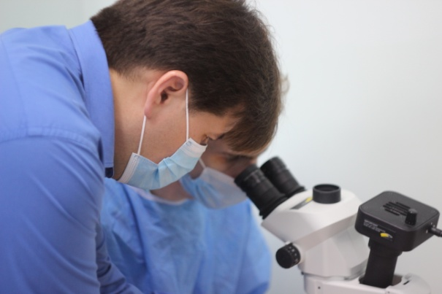
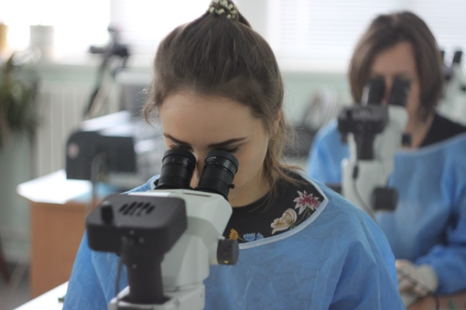
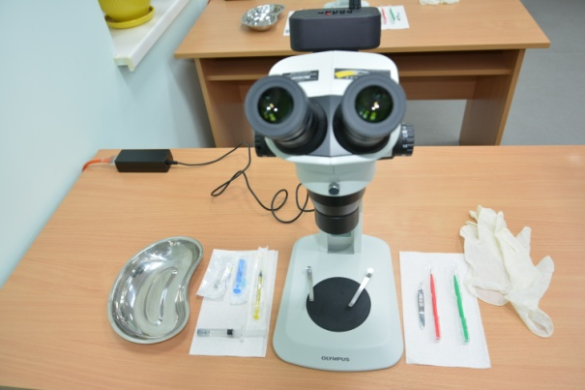
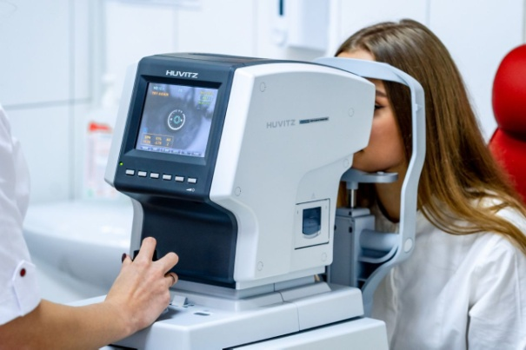
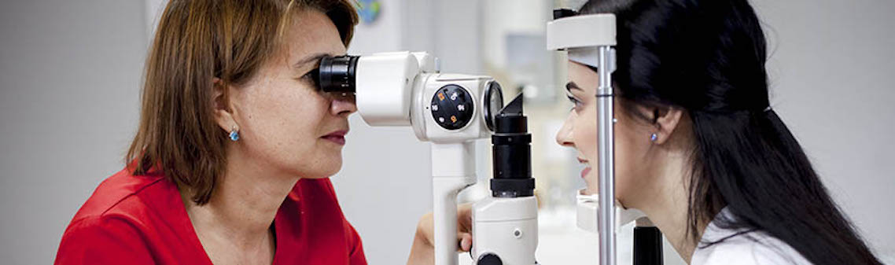
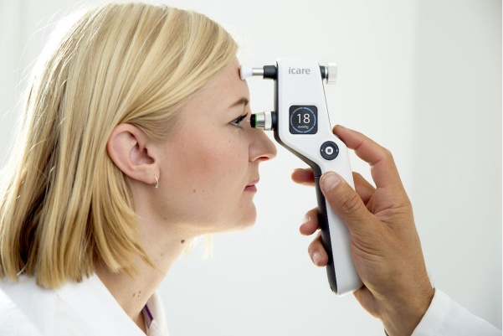
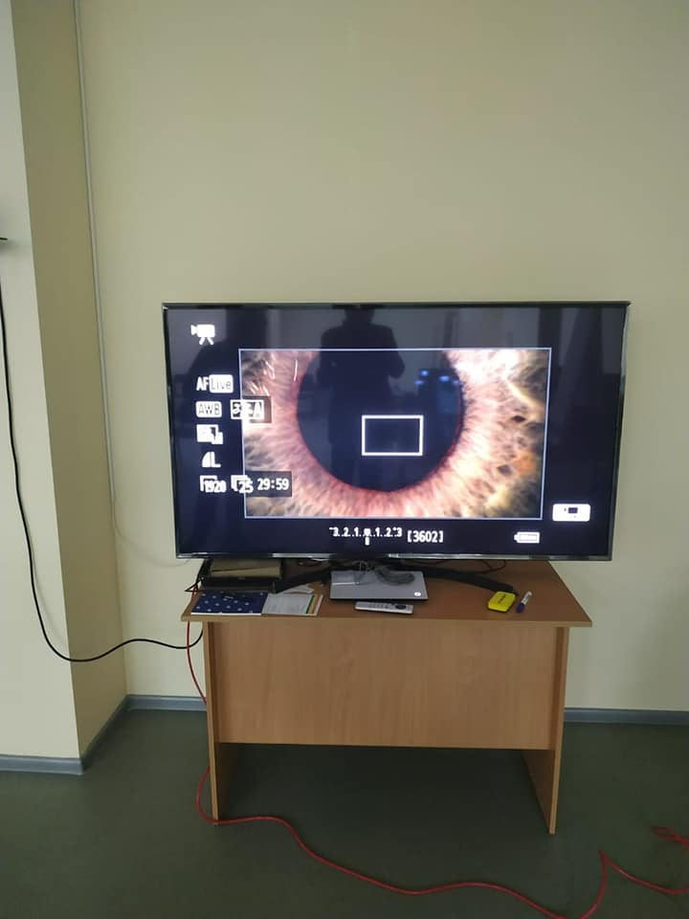
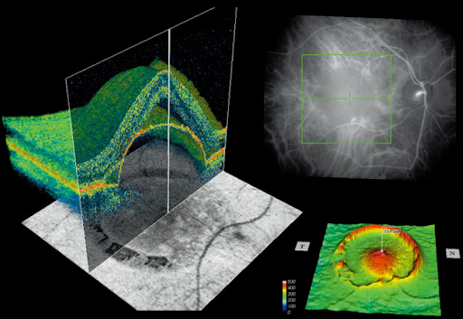

Slide 5
ЗАЦІКАВИЛИ?
Рекомендуємо ознайомитись з повною інформацією по курсу…

Slide 6
Мета освітньої програми
Метою курсу практичної офтальмології для лікаря загальної практики (сімейної медицини) є підготовка фахівця, який більш глибоко та грунтовно буде знати анатомо-фізіологічні особливості періорбікулярної зони, буде знати всі види патології та особливості пребігу травм в цій зоні; засвоє практичні навички проведення знеболення, та ознайомиться із усіма сучасними методами індустрії краси та здоров’я.
Програма спрямована на формування ефективної, якісної, сучасної освітньої системи та покликана забезпечити конкурентоспроможність випускників в майбутньому на ринку послуг в освітній, науковій, інноваційній та професійнії діяльності.

Slide 7
Завдання навчання
Сформувати та вдосконалити професійну підготовку лікаря з поглибленими знаннями в офтальмології а також суміжних дисциплін (анатомії, фізіології, гістології, дерматології тощо)
Підготувати фахівця до самостійної професійної лікувально-діагностичної діяльності, здатного провести диференційно-діагностичний пошук, надати в повному обсязі медичну консультацію та допомогу, в тому числі при ургентних станах.
Підготувати лікаря, що володіє навичками і лікарськими маніпуляціями відповідно до кваліфікаційних вимог і загальнолікарськими маніпуляціями з надання швидкої та невідкладної допомоги в офтальмології та проведення анестезій.
Освоїти методи діагностики, диференціальної діагностики основних офтальмологічних, дерматологічних захворювань; та методів іх лікування; показів та протипоказів до певних видів втручань, а також для направлення на консультацій долікарів суміжних спеціальностей

Slide 8
Зміст матеріалів програми
Анатомія, гістологія, фізіологія періорбікулярної зони
Основні види захворювань, інволюційних та посттравматичних змін періорбікулярної зони.
Методи та методики досліджень стану періорбікулярної зони.
Види та правила проведення знеболення в періорбікулярній зоні
Методи та методики покращання зовнішнього вигляду
Сучасні фармакологічні препарати, що використовуються в періорбікулярній зоні.

Slide 9
Перелік практичних умінь
Рівень освоєння умінь:
1 - мати уявлення, професійно орієнтуватися, знати показання до проведення
2 - знати, оцінити, прийняти участь
3 - виконати самостійно

Slide 10
Перелік практичних умінь
1. Клінічне обстеження хворого
1.1 Повне клінічне обстеження хворого: анамнез, огляд, пальпація (2-3)
1.2 Сформулювати і обгрунтувати попередній діагноз (2-3)
1.3 Скласти план обстеження хворого (2-3)
1.4 Скласти план лікування з урахуванням попереднього діагнозу (2-3)
1.5 Сформулювати повний діагноз, провести необхідну диференціальну діагностику (2-3)
2. Інструментальні методи дослідження.
2.1 Техніка та правила проведення всіх видів анестезій в періорбікулярній зоні

Slide 11


ЧЕКАЄМО НА ВАС!
Де нас ще можна знайти?
Кафедра очних хвороб ВНМУ ім. М.І. Пирогова
votcup.com

